Slide 1
Genetická informace a Proteosyntéza

Slide 2
Primární struktura bílkovin
Pořadí aminokyselin v polypeptidovém řetězci je určeno genetickým kódem.
Každou aminokyselinu v polypeptidovém řetězci kóduje konkrétní trojice nukleotidů → triplet.
Strukturní gen = úsek DNA, který kóduje primární strukturu 1 bílkoviny.
Geny pro funkční RNA = jejich produkty (tRNA, rRNA) na rozdíl od strukturních genů nepodléhají translaci.
Gen obsahuje ve své transkribované části:
    oblasti přímo kódující pořadí aminokyselin proteinu (exony)
    oblasti nekódující (introny)
    nepřepisované oblasti na 3' konci (polyadenylační signál) a na 5' konci (promotor).

Slide 3
Primární struktura nukleových kyselin
V buňce existují dva typy nukleových kyselin: deoxyribonukleová (DNA) a ribonukleová (RNA).
DNA je lokalizována v buněčném jádře, RNA v cytoplasmě.
základními stavebními jednotkami nukleových kyselin jsou tzv. nukleotidy.
Nukleotidy se skládají:
    z dusíkaté heterocyklické báze (adeninu, guaninu, cytosinu, thyminu a uracilu)
    z pentosy (z deoxyribosy v DNA, z ribosy v RNA)
    ze zbytku kyseliny fosforečné (fosfátu)

Slide 4
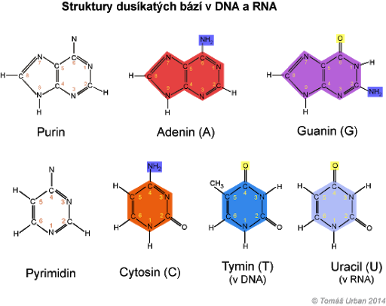
Adenin a guanin patří mezi deriváty purinu.
thymin, cytosin a uracil patří mezi pyrimidinové deriváty.
thymin, adenin, guanin a cytosin jsou složky DNA, kdežto RNA tvoří adenin, guanin, cytosin a uracil

Slide 5
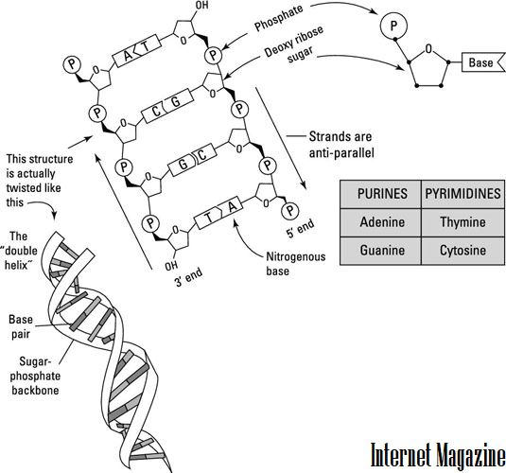

Slide 6
FOSFODIESTEROVÁ VAZBA
Mezi fosfátovou skupinou na 5. uhlíku pentosy prvního nukleotidu a hydroxylovou skupinou na 3. uhlíku pentosy druhého nukleotidu vzniká tzv. fosfodiesterová vazba.
na jednom konci DNA je hydroxylová skupina -OH pentosy (3' konec). Na druhém konci DNA je fosfátová skupina od zbytku kyseliny fosforečné (5' konec).

Slide 7
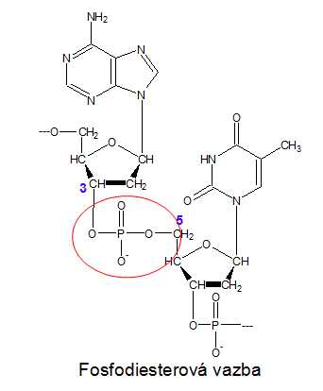

Slide 8
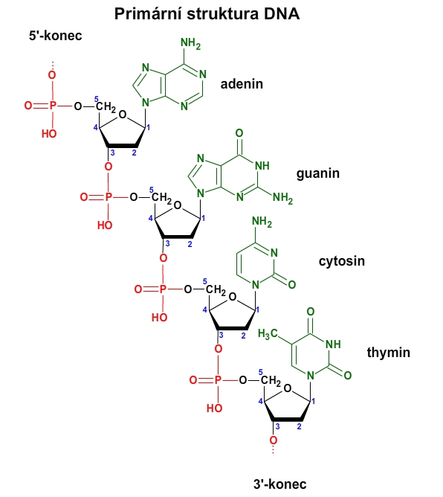

Slide 9
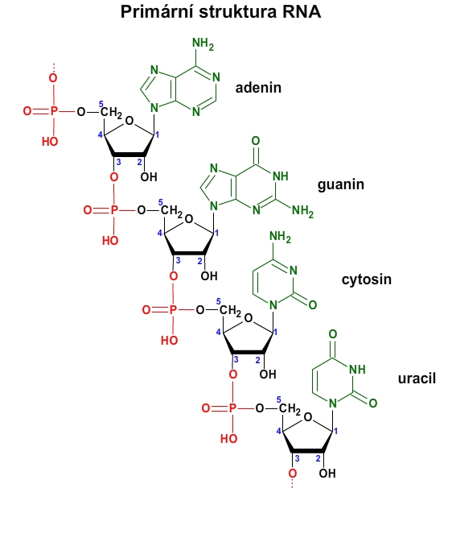

Slide 10
KOMPLEMENTARITA BÁZÍ
Dusíkaté báze mohou mezi sebou vytvářet komplementární dvojice pomocí vodíkových vazeb.
párování bází není náhodné, ale je dáno jejich komplementaritou.
adenin se páruje buď s thyminem (v DNA) nebo s uracilem (v RNA)
guanin s cytosinem a naopak.
toto komplementární párování bází umožňuje párům bází zaujmout energeticky nejvýhodnější konformaci v rámci dvoušroubovice.

Slide 11
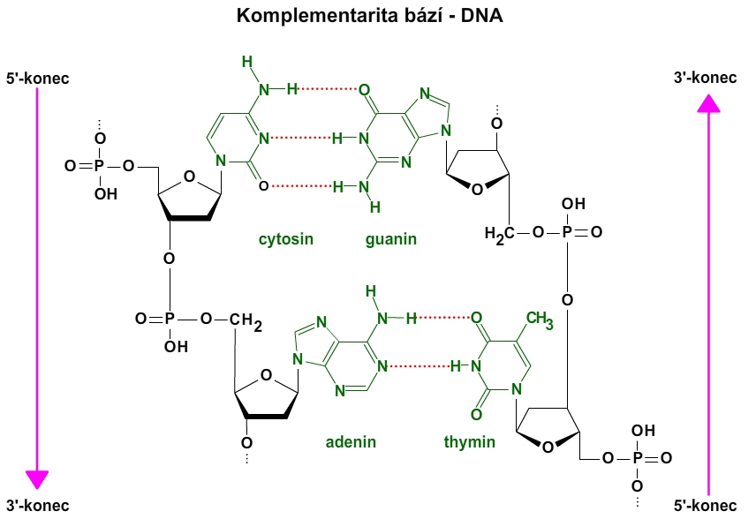
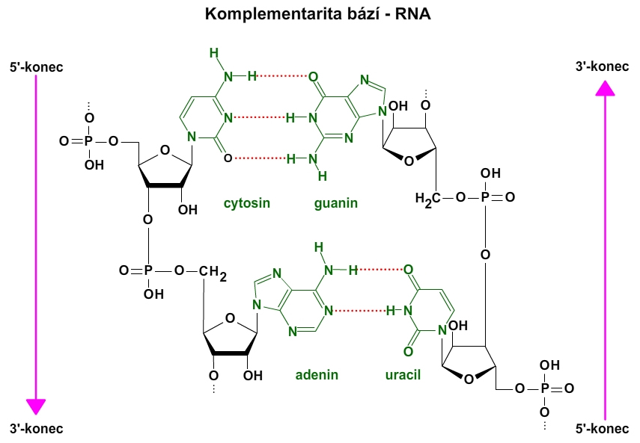

Slide 12
Sekundární struktura DNA
DNA je stočena do pravotočivé dvoušroubovice, která je stočena ze dvou komplementárních vláken DNA.
řetězce v dvoušroubovici DNA jsou vůči sobě antiparalelní, tzn. že polarita jednoho řetězce je opačná k polaritě druhého řetězce DNA.
vodíkové vazby a tato zdvojená šroubovice přispívají k co největší stabilizaci molekuly DNA.

Slide 13
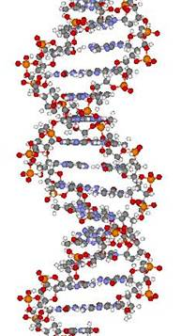
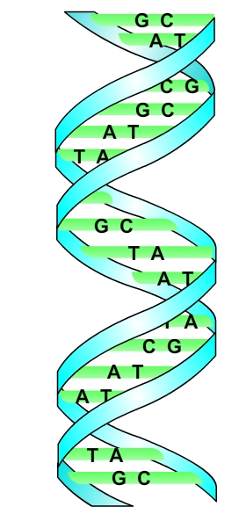

Slide 14
Typy DNA
B DNA (nejčastější) – jedná se o pravotočivou dvoušroubovici o četnosti zhruba 10 bází na závit.
báze tvořící pár leží vždy v jedné rovině.
dvoušroubovice DNA má na svém povrchu dva typy žlábků (malý a velký).
A DNA – opět se jedná o pravotočivou dvoušroubovici; má 11 párů bází na závit.
Z DNA – jedná se o levotočivou dvoušroubovici
vytváří se, pokud se ve šroubovici objeví pravidelné opakování bází adeninu a thyminu
cirkulární DNA (kruhová DNA) – prokaryotní DNA i DNA semiautonomních organel (např. mitochondrií) jsou kruhové.

Slide 15
Sekundární struktura RNA
RNA je složena pouze z jednoho různě stočeného vlákna.
pokud se blízko sebe ocitnou dva komplementární úseky vlákna RNA, mohou se mezi bázemi vytvořit vodíkové vazby.
Typy RNA
mRNA (informační, mediatorová) – vzniká přepisem genů kódujících aminokyselinovou sekvenci proteinů a její základní funkcí je řídit vznik proteinu.
rRNA (ribosomální) – tvoří jádro ribosomů, na kterých je mRNA překládána do proteinu.
tRNA (transferová) – vybírá správné aminokyseliny a umísťuje je do správného místa na ribosomu, aby mohly být začleněny do rostoucího aminokyselinového řetězce.
rRNA a tRNA vznikají přepisem genů nekódujících aminokyselinovou sekvenci proteinu a jedná se o tzv. neinformační RNA.

Slide 16
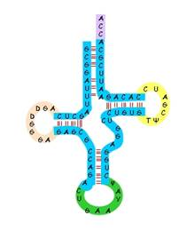
Sekundární struktura tRNA

Slide 17
REPLIKACE
Před každým dělením buňky se každý chromosom musí samostatně zreplikovat a jeho kopie musí být rozděleny do obou dceřinných buněk.
při tomto procesu dochází k přenosu dědičné informace z mateřské buňky do dceřinné.
oba řetězce DNA obsahují navzájem komplementární sekvence nukleotidů, proto oba mohou sloužit jako templát (matrice, předloha) pro syntézu nového komplementárního řetězce.
Replikace DNA je semikonzervativní, protože výsledkem replikace jsou dvě dceřinné dvoušroubovice, z nichž každá má jedno vlákno původní (mateřské) a jedno nově nasyntetizované.

Slide 18
Proces replikace začínají iniciační proteiny, které se vážou na DNA a rozvíjejí její dvoušroubovicovou strukturu přerušováním vodíkových vazeb.
místům, kde je struktura dvoušroubovice nejdříve narušena, se říká replikační počátky a jsou určeny speciální nukleotidovou sekvencí.
bakteriální genom, který je obvykle tvořen jednou kruhovou DNA o délce několika miliónů bází má jediný replikační počátek.
lidský genom, který má přibližně 3x10⁹ nukleotidů má zhruba 10 000 takovýchto počátků.
jejich velký počet umožňuje lidské buňce zreplikovat veškerou DNA během relativně krátké doby.
pro začátky replikace jsou typické útvary ve tvaru písmena Y, které se nazývají replikační vidličky.

Slide 19
V replikačních vidličkách jsou navázány proteiny replikačního aparátu, které se pohybují ve směru replikace a rozvíjejí dvoušroubovicovou strukturu za současné syntézy nového řetězce.
Nejdůležitějším replikačním enzymem je DNA-polymerasa, která syntetizuje nové vlákno DNA podle původního řetězce.
je to enzym, který katalyzuje připojování nukleotidů na 3' konec rostoucího řetězce DNA za vzniku fosfodiesterové vazby mezi hydroxylovou skupinou na 3. uhlíku pentosy rostoucího řetězce a fosfátovou skupinou na 5. uhlíku pentosy přidávaného nukleotidu.
DNA je syntetizována ve směru 5' → 3' (tzn., že narůstá na 3' konci).

Slide 20
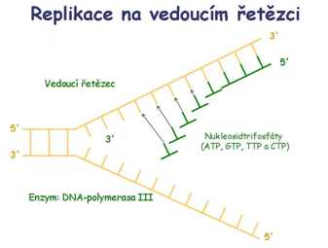

Slide 21
Nukleotidy vstupují do reakce jako energeticky bohaté deoxynukleosidtrifosfáty (dATP, dTTP, dGTP a dCTP) a dodávají energii polymerizační reakci.
Energie uvolněná hydrolýzou jedné fosfodiesterové vazby v deoxynukleosidtrifosfátu je dostatečná pro kondenzační reakci, při které se váže deoxynukleotidový monomer (dAMP, dTMP, dGMP a dCMP) do nově syntetizovaného řetězce za současného uvolnění difosfátu.
DNA-polymerasa se neodděluje od DNA po každém přidání nukleotidu, ale zůstává navázána na DNA a během polymerace se podél ní pohybuje.

Slide 22
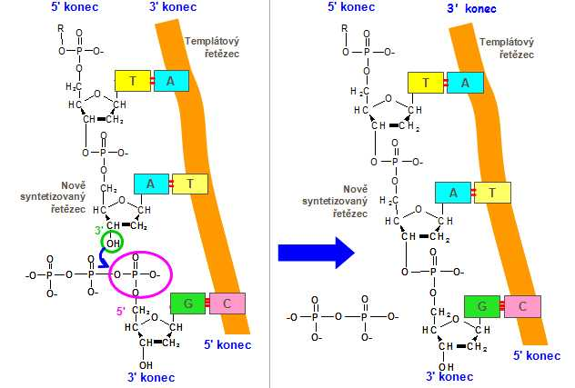
Vznik fosfodiesterové vazby

Slide 23
DNA-polymerasa je schopna syntetizovat nové vlákno pouze prodlužováním 3' konce DNA.
V replikační vidličce nastává problém, protože původní dvoušroubovice se skládá ze dvou antiparalelních řetězců (je asymetrická).
Jeden nový řetězec je v replikační vidličce syntetizován podle templátu ve směru 3' → 5'. (Vzniká 5' → 3' řetězec).
Druhý nový řetězec je v replikační vidličce syntetizován podle templátu ve směru 5' → 3‘.
Avšak neexistuje DNA-polymerasa, která by dokázala prodlužovat 5' konec DNA. Tudíž v tomto směru roste diskontinuálně tzn., že jsou ve směru 5' → 3' syntetizovány krátké úseky DNA (tzv. Okazakiho fragmenty), které jsou následně spojovány v kontinuální řetězec.

Slide 24
DNA-polymerasa je velice přesně párující enzym, který udělá průměrně jednu chybu na 10⁷ zreplikovaných párů bází.
DNA-polymerasa neumí začít syntetizovat nové vlákno (neboť přidává další nukleotid teprve po kontrole správného párování předcházejících bází).

Slide 25
Protože DNA-polymerasa neumí začít syntetizovat nové vlákno, musí existovat jiný enzym, který by dokázal spojit dva volné nukleotidy a začal syntetizovat nové vlákno podle jednořetězcové DNA.
tento enzym se nazývá primasa.
enzym primasa nesyntetizuje DNA, ale krátké úseky RNA mající cca 10 nukleotidů.
tyto úseky se párují na základě komplementarity s templátovým řetězcem a poskytují 3' konec pro DNA-polymerasu. Slouží tedy jako primery pro syntézu DNA. Při syntéze vedoucího řetězce je třeba pouze jeden RNA-primer. Syntéza opožďujícího se řetězce je však diskontinuální a vyžaduje neustále tvorbu RNA-primerů.

Slide 26
Opožďující řetězec je tvořen mnoha oddělenými úseky DNA tzv. Okazakiho fragmenty.
na vytvoření souvislého vlákna DNA z Okazakiho fragmentů jsou třeba tyto enzymy: DNA-polymerasa I (odstraňuje RNA-primery (exonukleasová funkce) a nahrazuje RNA-primery DNA) a DNA-ligasa (pospojuje všechny úseky dohromady).
replikace DNA vyžaduje spolupráci několika druhů enzymů, které vytvářejí tzv. Replikační aparát.
Replikační aparát umožňuje vznik a posun replikační vidličky a syntézu nové DNA.
hlavní složky replikačního aparátu: DNA-polymerasa
primasa
helikasa – využívá energii z hydrolýzy ATP k pohybu podél DNA a současnému rozvíjení dvoušroubovicové struktury.

Slide 27
SSB-proteiny (single-strand binding poteins) – ochraňují jednořetězcovou DNA uvolněnou helikasou před znovuspárováním.
Svírací protein (sliding camp) – pevně váže DNA-polymerasu na templát.
má tvar prstence, který obemyká DNA a pohybuje se podél ní i s navázanou DNA-polymerasou ve směru replikace.
popsaný průběh procesu replikace probíhá u prokaryotních organismů.
U eukaryotních organismů probíhá obdobným způsobem.
U eukaryotních organismů existuje 5 druhů DNA-polymeras: α, β, γ, δ a ε.

Slide 28
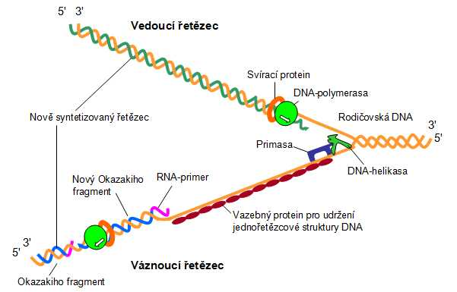

Slide 29
TRANSKRIPCE
Jestliže buňka potřebuje syntetizovat určitý konkrétní protein, je nukleotidová sekvence v patřičné oblasti dlouhé molekuly DNA v chromosomu nejprve zkopírována do mRNA (mediatorová, informační RNA).
tato mRNA je přímo využívána jako templát (předloha, matrice) pro tvorbu proteinů.
genetická informace je tedy předávána z DNA do mRNA procesem zvaným transkripce a následně z mRNA do proteinu procesem zvaným translace.
Prvním krokem pro uplatnění genetické informace v buňce je přepsání části nukleotidové sekvence DNA – genu – do nukleotidové sekvence mRNA (přepis celého genu označujeme jako expresi -vyjádření genu).
Veškerá RNA v buňce vzniká transkripcí.

Slide 30
Transkripce je přepis genetického kódu z kódujícího řetězce molekuly DNA do řetězce molekuly mRNA.
jedná se v drtivé většině o přepis informace z jednoho genu, sloužícího k tvorbě jedné specifické bílkoviny, kterou buňka v danou chvíli potřebuje.
vlákno mRNA se vytvoří na principu komplementarity ke kódjícímu vláknu DNA.
Poté, co je informace přepsána, je díky mRNA přenesena do cytoplazmy na proteosyntetický aparát, kde se podle opsaného pořadí nukleotidů zahájí proteosyntéza.
Transkripce je enzymatický proces, kdy je jako enzym využívána RNA polymeráza (DNA-dependentní RNA-polymerasa).

Slide 31
Prozkoumávání řetězce probíhá od konce 5' ke konci 3‘.
RNA polymeráza hledá v DNA startovní sekvenci nukleotidů, tzv. promotor (za jeho rozpoznání je zodpovědná podjednotka enzymu – tzv. sigma faktor).
PROMOTOR - Směřuje k 5' konci pracovního vlákna DNA před začátkem transkripce.
bývá proměnlivé délky, obvykle kolem 30–40 pb.
Jeho funkcí je označení začátku transkripce a podílí se na regulaci její intenzity.
v oblasti promotoru se často vyskytují tzv. signální sekvence:
    30–40 pb před začátkem transkripce bývá tzv. TATA box ← obsahuje vyšší množství T a A
    další známou signální sekvencí je CCAAT box ← obvykle na pozici 75–80 pb (u genů, které jsou touto signální sekvencí vybaveny, je její přítomnost podmínkou účinné transkripce).

Slide 32
Při transkripci dochází vždy k přepisu jen z jednoho vlákna – vlákno pracovní (též negativní (-), antikódující či nesmyslné).
druhé vlákno pro transkripci tohoto genu význam nemá – vlákno paměťové (též pozitivní (+), kódující či smysluplné).
po rozpoznání promotoru a rozpojení vodíkových můstků se na základě komplementarity bází k pracovnímu vláknu DNA nasyntetizuje vlákno RNA.
místo tyminu se do RNA zabuduje uracil.
jakmile RNA-polymeráza narazí v řetězci na STOP-sekvenci, dojde k zastavení přepisu a uvolněná RNA může putovat dále.
Základními enzymy podílejícími se na transkripci jsou DNA-dependentní RNA-polymerasy I.– III.

Slide 33
Typy DNA-dependentních RNA-polymeráz:
Označení | Lokalizace | Produkt
I. | jadérko | pre-rRNA
II. | jádro | pre-mRNA (hnRNA)
III. | jádro | pre-tRNA, 5S rRNA

Slide 34


Iniciance transkripce
Elongace transkripce

Slide 35

Terminace transkripce

Slide 36
Transkripce začíná rozvolňováním krátkého úseku dvoušroubovice DNA (obsahuje gen).
jeden z řetězců pak slouží jako templát pro syntézu mRNA.
ribonukleotidová sekvence mRNA je určena komplementárním párováním bází.
jestliže se volný ribonukleotid páruje s deoxyribonukleotidem v templátové DNA, je tento ribonukleotid kovalentně připojen fosfodiesterovou vazbou k rostoucímu řetězci RNA v enzymově katalyzované reakci.
u eukaryotních organismů nejprve musí dojít ke vzniku poměrně složitého transkripčního iniciačního komplexu za přítomnosti několika transkripčních faktorů (= regulační proteiny).

Slide 37
Řetězec RNA vznikající transkripcí se nazývá transkript.
mRNA nezůstává spojena s templátovou DNA vodíkovými vazbami.
Ale dochází za místem, kde byl přidán ribonukleotid, k obnovení dvoušroubovicové struktury DNA a vytěsnění vlákna mRNA.
proto jsou molekuly mRNA jednovláknové.
vzhledem k tomu, že dochází k přepisu pouze malé části DNA, jsou molekuly RNA mnohem kratší (cca několik 1000 ribonukleotidů).
enzymy, které přepisují DNA do RNA, se nazývají RNA-polymerasy.
katalyzují vznik fosfodiesterové vazby, která spojuje jednotlivé ribonukleotidy a vytváří tak cukr-fosfátovou kostru RNA.
RNA-polymerasa se pohybuje krok po kroku po DNA, rozvíjí její dvoušroubovicovou strukturu a uvolňuje tak vlákno pro komplementární párování s volnými ribonukleotidy.

Slide 38
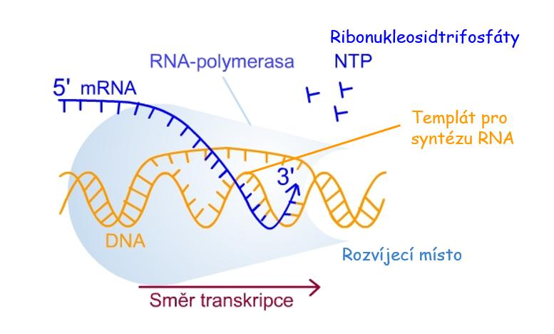
Mechanismus transkripce

Slide 39
U prokaryotních organismů existuje pouze jeden typ RNA-polymerasy, u eukaryotních organismů existují tři typy RNA-polymeras: I, II a III.
RNA-polymerasa postrádá korektorskou schopnost.
před přidáním dalšího ribonukleotidu do řetězce RNA nekontroluje, zda se předcházející ribonukleotid správně páruje, a proto může RNA-polymerasa začít syntetizovat nový RNA řetězec bez potřeby primeru.
Transkripce (1 chyba na 10⁴ nukleotidů) není a ani nemusí být tak přesná jako replikace (1 chyba na 10⁷ nukleotidů), protože RNA není určena k trvalému uchovávání genetické informace v buňkách.
U eukaryotních organismů je DNA uzavřena v jádře, ale ribosomy se nacházejí v cytoplasmě → mRNA musí být transportována z jádra do cytoplasmy malými jadernými póry.
před opuštěním z jádra však mRNA podléhá posttranskripčním úpravám.

Slide 40
Posttranskripční úpravy RNA
Transkripcí vzniká nejprve primární transkript (tzv. pre-mRNA), neboli heterogenní jaderná RNA (hnRNA), která se dále upravuje.
upravená mRNA je transportována do cytoplasmy a tam překládána na proteiny (translace).
U prokaryotních organismů se vzniklá mRNA posttranskripčně neupravuje, slouží ihned jako matrice pro tvorbu proteinu.
Eukaryotní DNA obsahuje kromě kódujících sekvencí (tzv. exony) i nekódující sekvence (tzv. introny).
celá DNA včetně intronů je transkribována do mRNA (přesněji do Pre-mRNA).
Introny jsou odstraňovány enzymy a exony jsou spojeny dohromady. Tento krok se nazývá sestřih (anglicky splicing).

Slide 41
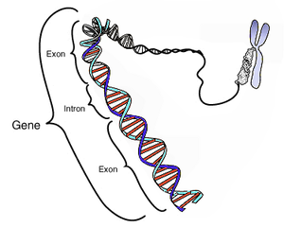
Gen
Expresi genu mohou ovlivňovat vzdálené sekvence zvané enhancery a silencery.

Slide 42
Enhancer (zesilovač) je oblast eukaryotické DNA, na kterou se váží regulační proteiny a společně ovlivňují transkripci přilehlého genu.
cílový gen však může být vzdálen od enhanceru až 10 000 párů bází.
na enhancer se váže sada proteinů, které společně vytvářejí tzv. enhanceozom a následně dochází ke vzniku smyčky, která fyzicky spojí enhancer s transkripčním počátkem.
Enhancer se může vyskytovat před genem, za genem nebo dokonce uvnitř genu (v intronech).
pokud by hrozilo, že by enhancer zvyšoval expresi nějakého jiného blízkého genu a přitom to nebylo žádoucí, vytváří se mezi enhancerem a tímto genem tzv. inzulátor, který je schopen efektivně vyrušit účinky enhanceru.
podobné vlastnosti, ale opačný účinek na expresi přilehlých genů, mají tzv. silencery.

Slide 43
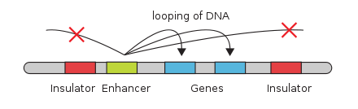

Slide 44
Část DNA související s tvorbou proteinu (geny včetně kódujících i nekódujících částí, enhancery a silencery) zabírají v lidském genomu celkem cca 20 % délky DNA.
části kódující proteiny pouze asi 3 %.
zbylých 80 % je tvořeno DNA s nejasnou funkcí.
z tohoto množství je přibližně polovina tvořena repetitivními sekvencemi.
z hlediska množství v genomu jsou repetitivní sekvence nejpočetnější, tvoří přibližně polovinu DNA, která nesouvisí s tvorbou proteinů, tedy přibližně 40 % celé délky genomu.
jedná se o části genomu, ve kterých se pravidelně opakují určité sekvence nukleotidů.

Slide 45
Přepis DNA do mRNA (transkripce) je podobný pro všechny organismy, ačkoliv následné posttranskripční úpravy se již liší.
u bakterií se DNA nachází přímo v cytoplazmě, kde se nacházejí i ribozomy, a tak dochází rovnou i k překladu mRNA do proteinu.
u eukaryot je však DNA uložena v jádře, odkud následně prostupuje (po přeložení do mRNA) jadernými póry do cytoplazmy.
před překladem mRNA do aminokyselinové sekvence dochází k posttranskripčním úpravám – nejdříve přidání čepičky (capping) a polyadenylace.
dále probíhá splicing – z RNA jsou vyštěpeny introny.
Dojde-li k mutaci v oblasti intronů, obvykle nedochází k výrazným škodám.
Jakékoliv mutace v oblasti exonů jsou však naprosto zásadní a vedou ke vzniku defektní nebo pozměněné bílkoviny.

Slide 46
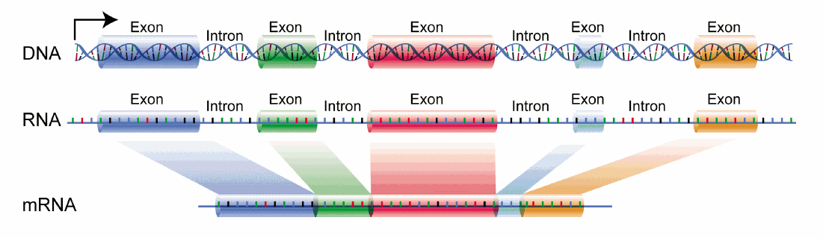
Posttranskripční úpravy mRNA

Slide 47
CAPPING
5' čepička (cap) je struktura na 5´konci eukaryotických i virových mRNA, která chrání mRNA před rozkladem bunčnými enzymy (fosfatázami a nukleázami) a usnadňuje transport mRNA z bunčného jádra do cytoplazmy a spuštění procesu translace na ribosomu.
Čepičku tvoří nukleosid 7-methylguanosin (m⁷G) navázaný na první nukleotid mRNA řetězce přes tři fosfátové skupiny (a to přes 5' uhlíky obou ribóz).
CAPPING - proces přidávání čepičky na 5´- konec molekuly eukaryotické i virové mRNA.
je to první probíhající posttranskripční modifikace mRNA. surového primárního transkriptu mRNA.
na cappingu se podílí tři základní enzymy, které pracují v těsném sledu:
fosfatáza odstraní 5' fosfát z konce mRNA.
guanyltransferáza připojí GMP na konec řetězce a to ve směru 5'–5' (naopak než je normální v nukleových kyselinách).
methyltransferáza přidá na guanosin methylovou skupinu.

Slide 48
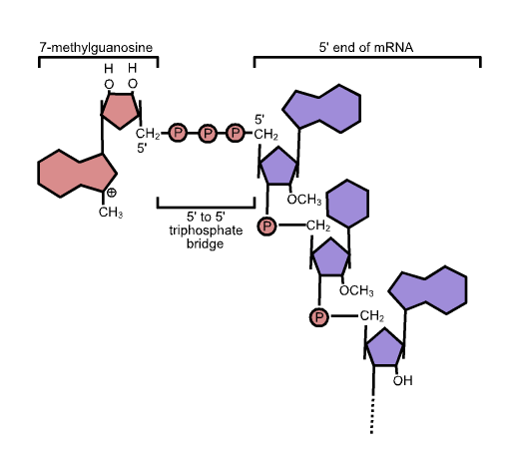
CAPPING

Slide 49
POLYADENYLACE
Poly(A) konec (také poly(A) ocásek) je sekvence asi 40–250 adeninových (A) nukleotidů, které jsou pomocí poly(A)polymerázy přidány na 3´konec mRNA v procesu tzv. polyadenylace.
Poly(A) konec zvyšuje stabilitu mRNA (dokud má RNA poly(A) konec, není zpravidla degradována).
Poly(A) konec napomáhá exportu mRNA z jádra do cytoplazmy.
Pro vědce má poly(A) konec ten praktický význam, že umožňuje snadnou izolaci veškeré buněčné mRNA pomocí afinitní chromatografie na oligocelulóze.
SPLICING
Splicing (sestřih) je postsyntetická úprava mRNA, k níž dochází v jádře eukaryotických buněk, jako závěrečna posttranskripční úprava mRNA.

Slide 50
SPLICING
Splicing (sestřih) je postsyntetická úprava mRNA, k níž dochází v jádře eukaryotických buněk, jako závěrečna posttranskripční úprava mRNA.

Slide 51
TRANSLACE
Translace neboli proteosyntéza je překlad nukleotidové sekvence mRNA do sekvence aminokyselin proteinu.
Proces probíhá v cytoplasmě buněk na ribosomech a jednotlivé aminokyseliny jsou zařazovány podle pravidel genetického kódu.
Mechanismus translace lze podobně jako u transkripce rozdělit do 3 fází.
https://www.youtube.com/watch?v=kmrUzDYAmEI

Slide 52
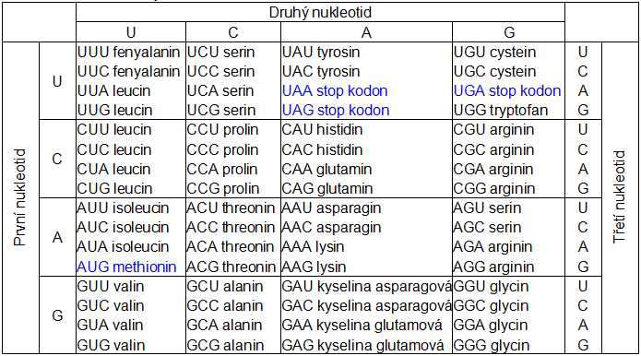

Slide 53
Iniciace translace
Proces začíná na iniciačním kodonu AUG a pro iniciaci je třeba iniciační tRNA, která má na sobě vázaný methionin (u prokaryotních organismů formyl-methionin).
u eukaryotních organismů je iniciační tRNA s navázaným methioninem připojená k malé ribosomální jednotce za asistence několika proteinů tzv. iniciačních faktorů.
po navázání iniciační tRNA se malá podjednotka váže na 5' konec mRMA a začne se pohybovat podél mRNA ve směru 5' → 3' a hledat první kodon AUG, který je rozpoznán antikodonem iniciační tRNA.
Jakmile ho nalezne, odpoutá se od malé ribosomální podjednotky několik iniciačních faktorů, což umožní připojení velké ribosomální podjednotky.

Slide 54
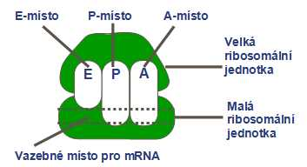
Protože se iniciační tRNA váže rovnou do P-místa na ribosomu, může prodlužování řetězce (elongace) ihned začít navázáním druhé tRNA s aminokyselinou do A-místa na ribosomu.
na ribosomu popisujeme P (proteinové) místo a A (aminokyselinové místo) místo, E místo pro prázdnou – deacylovanou tRNA.

Slide 55
Elongace translace
Ribosom se pohybuje podél mRNA ve směru 5´ → 3´, překládá nukleotidovou sekvenci do aminokyselinové za použití tRNA a po dosyntetizování proteinu se obě podjednotky ribosomu opět oddělí.
při proteosyntéze je neustále opakován tříkrokový cyklus:
    v prvním kroku je aminoacyl-tRNA navázána do A-místa.
    ve druhém kroku vzniká nová peptidová vazba mezi přicházející aminokyselinou a prodlužujícím se peptidovým řetězcem
    ve třetím kroku se ribosom posune o 3 nukleotidy podél mRNA, čímž se uvolní tRNA bez navázané aminokyseliny z E-místa a tRNA z A-místa se přenese do P-místa
do volného A-místa se může okamžitě vázat další tRNA s připojenou aminokyselinou.

Slide 56
mRNA je překládána ve směru 5' → 3' a nejprve vzniká N-konec proteinu, z čehož vyplývá, že polypeptidový řetězec roste směrem od N-konce k C-konci.
celý cyklus všech tří kroků je opakován při každém předávání nové aminokyseliny do polypeptidového řetězce, dokud ribosom nenarazí na stop-kodon.

Slide 57
Terminace translace
Konec proteinu je signalizován přítomností jednoho ze tří terminačních neboli stop kodonů (UAA, UAG, UGA).
těmto kodonům (vyjma UGA kodonu) není přiřazená žádná aminokyselina.
místo tRNA se na stop kodon v A-místě vážou tzv. terminační (uvolňovací) faktory.
místo aminokyseliny se váže molekula vody, čímž se uvolní karboxylový konec hotového polypeptidového řetězce z tRNA v P-místě.
protein se uvolňuje do cytoplasmy.
Po skončení proteosyntézy je mRNA odpojena od ribosomu a dojde k disociaci obou podjednotek ribosomu, které se mohou navázat na jinou molekulu mRNA a začít novou translaci.

Slide 58
